Slide 1

Willkommen in der neuen Welt
Franz Hörmann
Wiener Neustadt,
28.06.2014
http://www.franzhoermann.com
http://www.informationsgeld.info
http://www.zukunftsbanken.eu
http://ubuntu.d-a-ch.info
http://www.kreditopferhilfe.net

Slide 2
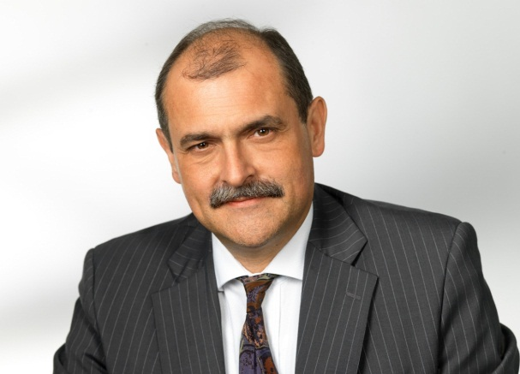
Inhalte
Begriffsklärung
Funktion und Steuerung von Gesellschaften
Macht vs. Wissen
Transformation statt Revolution
Vision einer neuen Gesellschaft

Slide 3

Begriffsklärung
Syntax, Semantik, Pragmatik
Daten = syntaktisch korrekte Zeichenfolgen
Informationen = problemlösungsrelevante Daten
Dimensionen der Information:
- Sicherheit
- Relevanz

Slide 4
Begriffsklärung
Eine mögliche Wissensdefinition:
Wissen = empirisch gesicherte Zusammenhänge bzw. Methoden (theoretisch, praktisch)
→ nachprüfbar (falsifizierbar i.S. Poppers)
?Wissen = Macht?

Slide 5
Begriffsklärung
Wissensbegriffe:
„Stuff or Love?“
Wissen und „Naturgesetze“ (Augustinus)
„Objektives Wissen“ vs. „Subjektive Fähigkeit“
(Astronomie)
implizite Prämissen (= Voraussetzungen)

Slide 6
Begriffsklärung
1) Bewusstes/Unbewusstes
2) Offizielles/Inoffizielles
3) Erlaubtes/Verbotenes
?Wissen = Macht?

Slide 7
Begriffsklärung
Materialismus vs. Spiritualität
→ Konditionierung auf Hilflosigkeit
→ Fremdsteuerung durch Verknappung

Slide 8
Funktion der Gesellschaft
Einkommen
Produktion
Verteilung
Konjunkturzyklus
Konsum

Slide 9

Bisher: Individualtausch

Slide 10

Zukunft: Kooperationsnetze

Slide 11

Neue soziale Netze
http://crealiity.com/

Slide 12

→ Elektronisches Vollgeld = gesetzliches Zahlungsmittel
→ … ohne Schuldbuchung bei Geldschöpfung…
→ … und ohne Zinsen…
→ … ohne Insolvenzgefahr und Enteignung…
→ … und ohne Steuern und Inflation…
ICH-AG
Leistungsgesellschaft
Freiheit & Transparenz
Komplettversorgung der Bevölkerung in allen Lebenslagen
Kooperation statt Konkurrenz und WettKAMPF
Ökologie und Nachhaltigkeit sind SOFORT leistbar
(Herzens-)Bildung, persönliche Entfaltung, Individualität

Slide 13
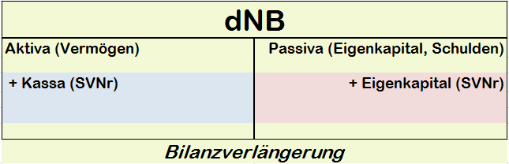
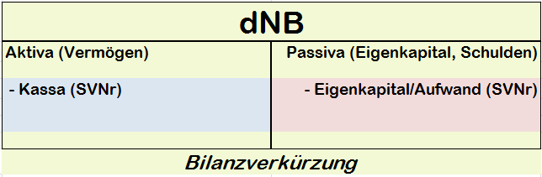
Die demokratische Nationalbank schöpft individuell das Geld für persönliche Leistung, ohne Schuld, ohne Zinsen:
Bei Bezahlung wird das „Geld“ wieder vernichtet:

Slide 14
→ Bei diesen Buchungen werden jedoch immer nur die
individuellen Konten berührt…
→ Es existiert kein Geldumlauf…
→ Es existieren weder Inflation noch Deflation…
→ Geld wird nicht „verliehen“ sondern geschöpft…
… weder Schuld noch Zinsen…
→ Asymmetrische Preise räumen die Märkte
→ Es gibt keine Illiquidität (keine Kreditaufnahme)
und keine Forderungen/Verbindlichkeiten mehr…
→ Geldverwendung ist eindeutig vertraglich steuerbar
(elektronische Gesetze und Verträge)…
→ Alle Kontenbewegungen sind legal und transparent…
→ DAS GLOBALE NULLSUMMENSPIEL IST BEENDET!

Slide 15
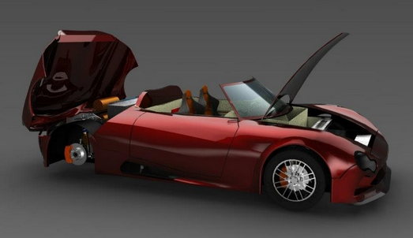
Visionen für eine neue Gesellschaft
Die Trennung von Produktion und Verteilung
→ Produktion:
nachhaltig (geschlossener Kreislauf), ethisch (keine Ausbeutung), ressourcenschonend, effizient,
kreativ…
→ Offene Prozesse im Prosumenten-Ansatz:
http://www.wikispeed.com/,
http://opensourceecology.org/wiki/Main_Page

Slide 16
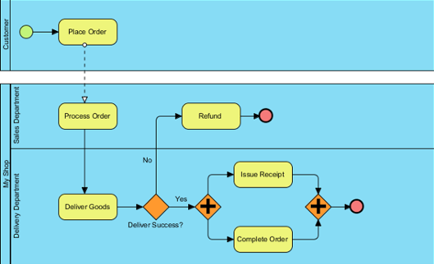
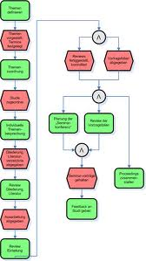
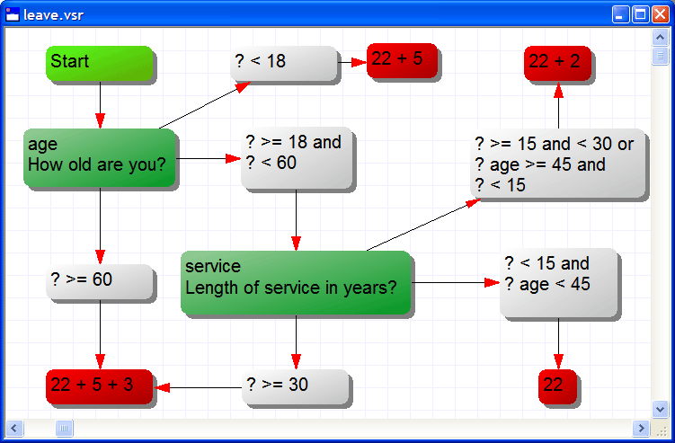
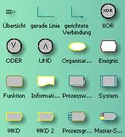
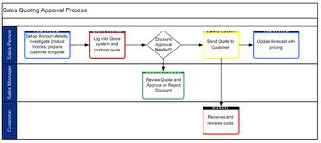
Neue Sozialkontrakte
  Grafische Darstellung von Gesetzen, Verträgen, Plänen und Prozessen

Slide 17
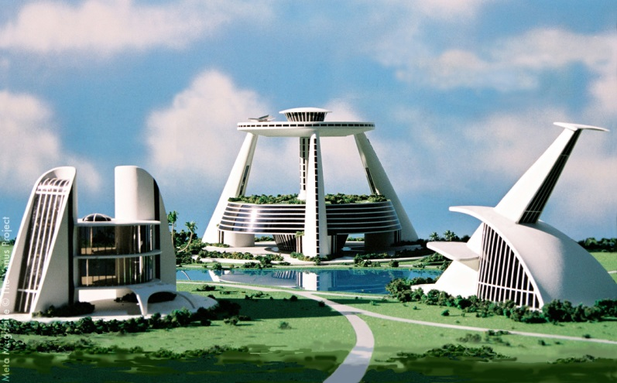
Visionen für eine neue Gesellschaft
Resource Based Economy (RBE)
→ Die Organisationsform des Produktionsbereichs
http://thevenusproject.com/de/the-venus-project/resource-based-economy
Peter H. Diamandis/Steven Kotler:
„Abundance: The Future Is Better Than You Think“

Slide 18

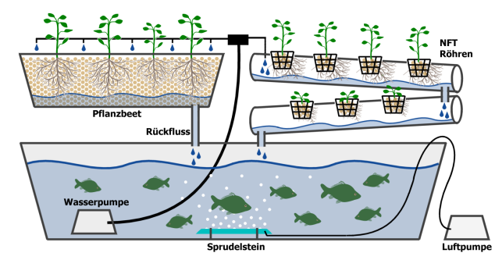
Visionen für eine neue Gesellschaft
Autarke Wohnanlagen
→ Earthships
http://earthship.com/,
→ Aquaponik
http://www.aquaponik-aquaponics.at/

Slide 19
Vorteile für Oligarchen
Kaufkraft + Anonymität
→ Weiterhin gleicher Lebensstandard + Anonymität
→ Umverteilungslose Gesellschaft
→ Verschwinden von Neid
→ Nachhaltige Produkte und keine Inflation
→ Resozialisierung in Frewilligkeit

Slide 20
Visionen für eine neue Gesellschaft
Neuorganisation der Gesellschaft
→ Neues (Volks)Bildungssystem (Wissensbanken!)
→ Neues (postmaterialistisches) Gesundheitssystem
→ Neue Form von Politik
(Dialog, Konsens, Kooperation, Nachhaltigkeit)

Slide 21
Leben im Informationszeitalter
Informationsmedizin
→ Epigenetik, Quantenheilung, Heilung durch Hypnose, NLP, …
Informationsphysik
→ Bewusstsein + Information erzeugen Energie und Materie
→ Quantenphysik, Doppelspaltexperiment, „Alchemie“, …

Slide 22

Danke für Ihre
Aufmerksamkeit!
http://www.franzhoermann.com/vortraege
http://www.informationsgeld.info
http://www.zukunftsbanken.eu
http://ubuntu.d-a-ch.info
http://www.kreditopferhilfe.net

